Slide 1
Викторина
«Ни дня без науки»

Slide 2
Первый этап

Slide 3
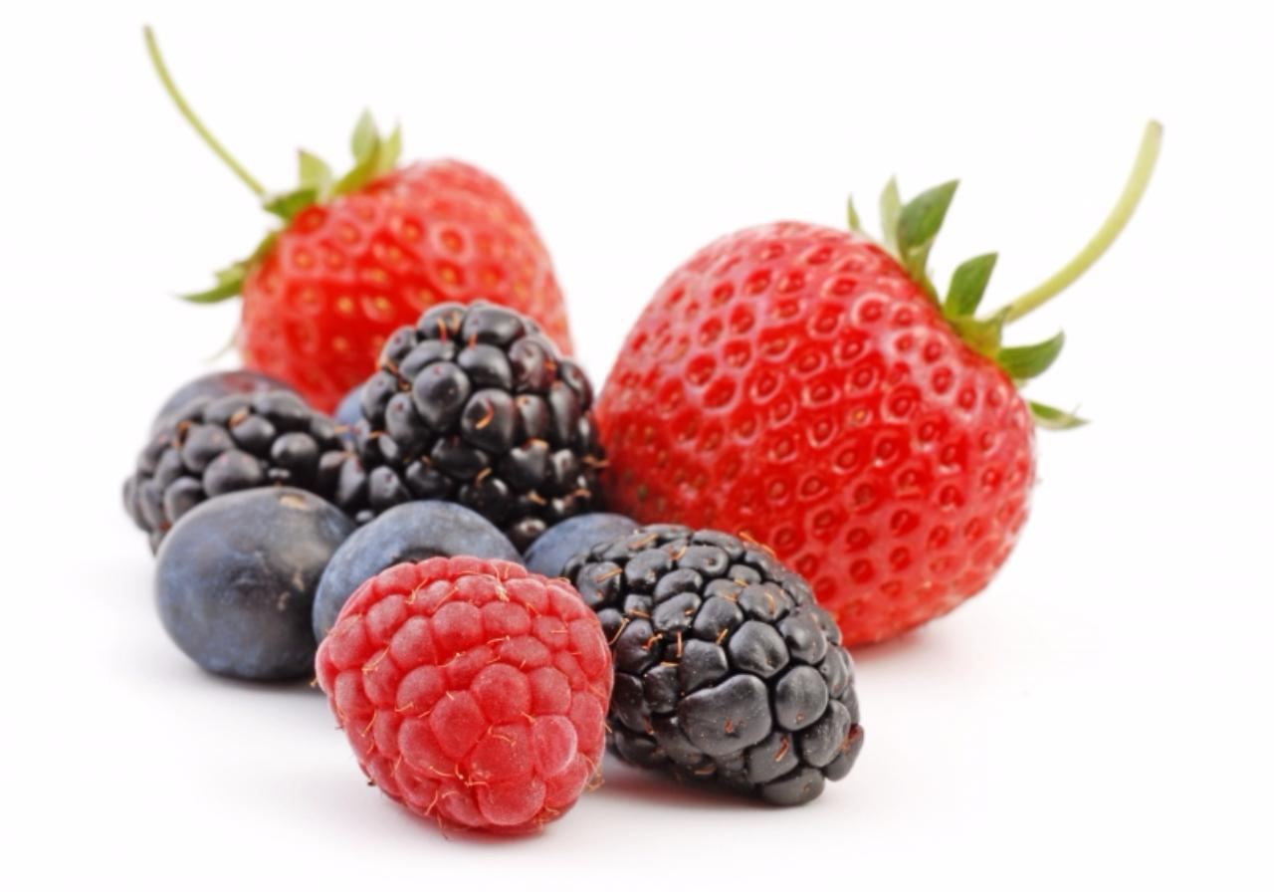
Как называется сочный плод с мякотью, покрытый снаружи тонкой кожурой?
Ягода
Орех
Фрукт

Slide 4
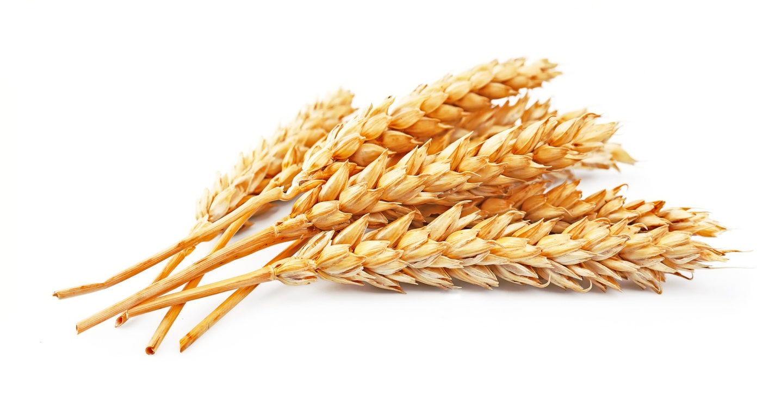
К какому семейству относятся рожь, пшеница и овес?
Злаки
Лилейные
Крестоцветные

Slide 5
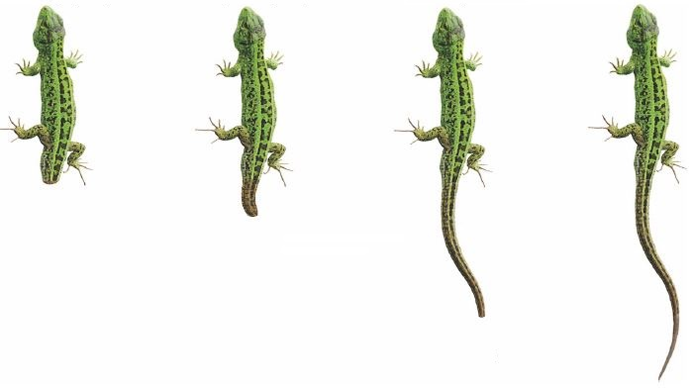
Как называется процесс восстановления утраченных или поврежденных частей тела животных?
Регенерация
Ремобилизация
Реинтеграция

Slide 6
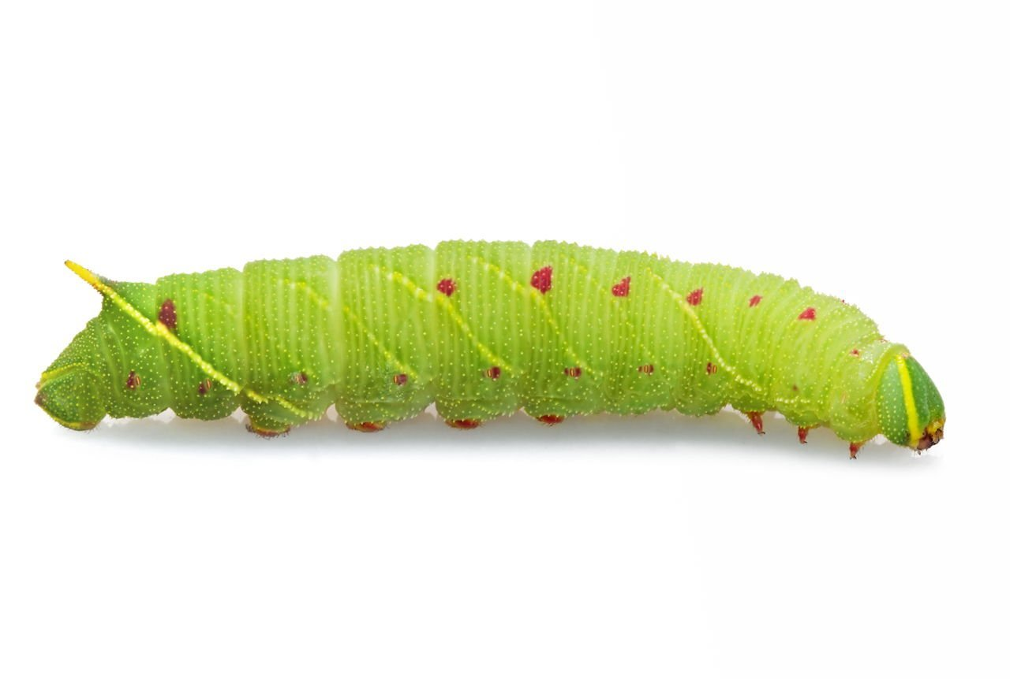
Как называется личинка бабочки?
Червяк
Гусеница
Жук

Slide 7
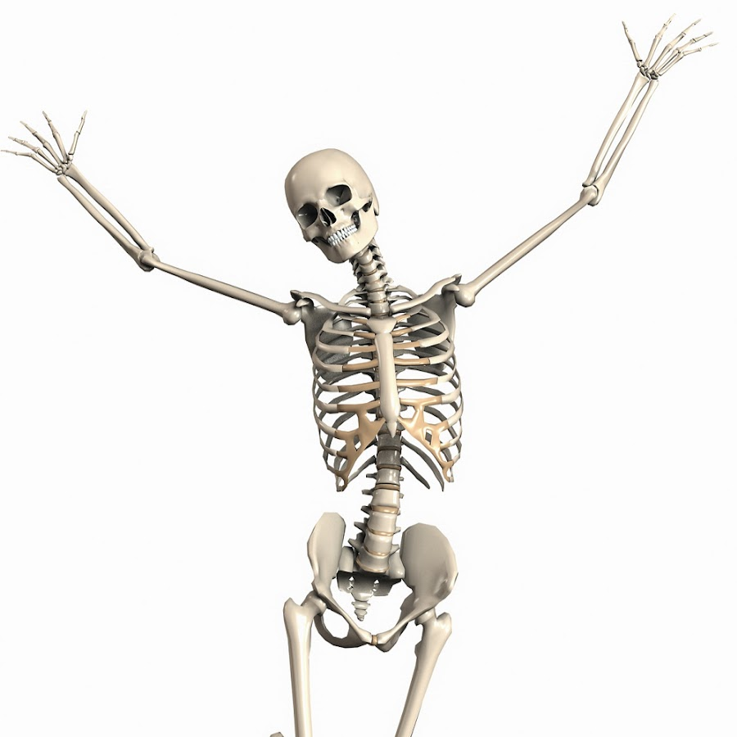
Из скольких костей состоит скелет человека?
Около 100
Около 200
Около 300

Slide 8
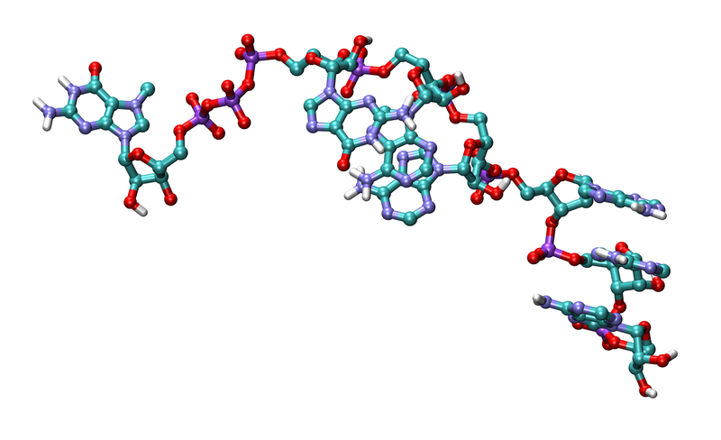
Как называются белковые молекулы, ускоряющие протекание химических реакций в организме?
Ферменты
Желчь
Лейкоциты

Slide 9
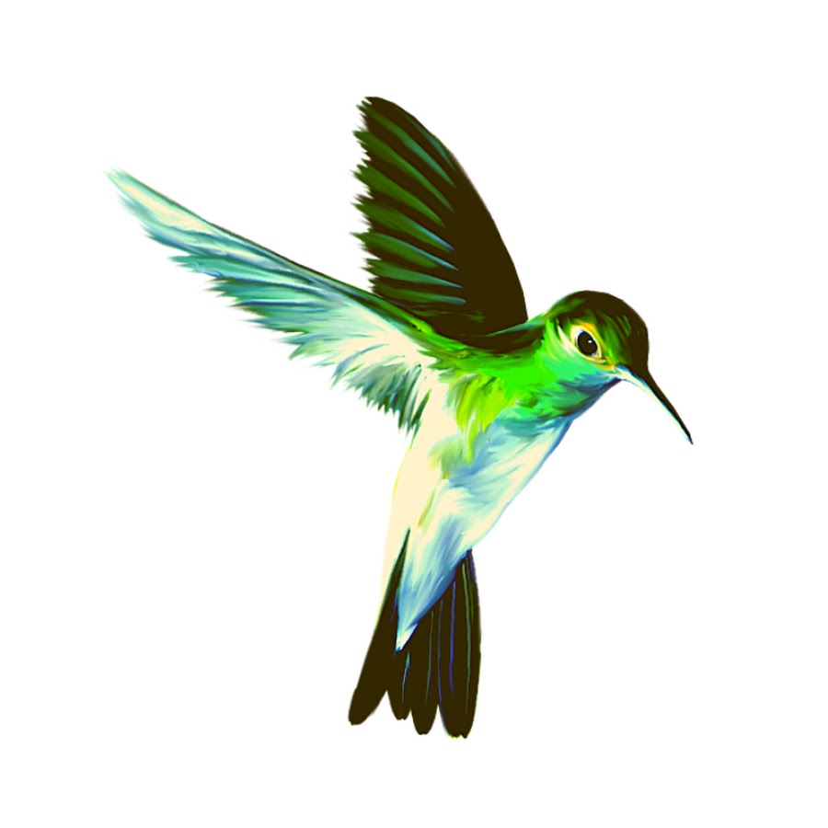
Какая самая мелкая птица?
Колибри
Иволга
Голубь

Slide 10
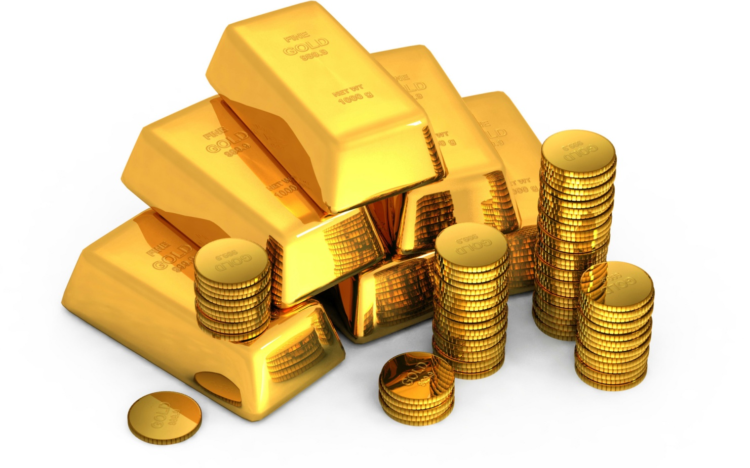
Металл, вызывающий лихорадку
Железо
Натрий
Золото

Slide 11
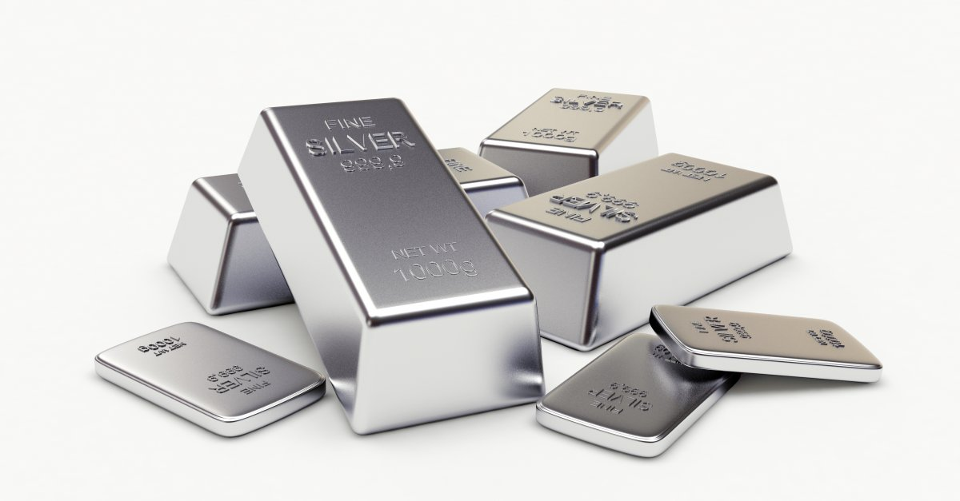
Металл, который используют служители церкви для получения святой воды
Железо
Серебро
Никель

Slide 12
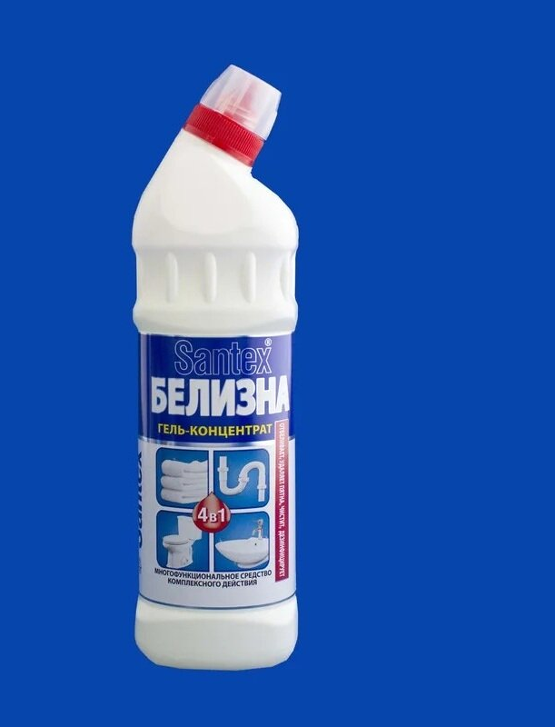
Соединения какого элемента применяются для отбеливания белья?
Кислород
Марганец
Хлор

Slide 13
Второй этап

Slide 14
Физическая величина | Единица измерения | Прибор
Масса | с | Манометр
Объем | м/с | Часы
Время | Мм.рт.ст. | Спидометр
Давление | м | Мензурка
Скорость | кг | Рулетка
Длина | Па | Барометр
Атмосферное давление | м³ | Весы

Slide 15
Формула | Тривиальное название
NaCl | Пищевая сода
CaCO₃ | Этиловый спирт
Ca(OH)₂ | Нашатырь
NaHCO₃ | Поваренная соль
СО | Песок
NH₄Cl | Мел
SiO₂ | Угарный газ
C₂H₅OH | Гашенная известь

Slide 16
Организмы | Тип отношений
Берёза и березовая чага (трутовик) | Паразитизм
Берёза и подберёзовик
Лиса и клещ
 | Симбиоз
Клубеньковые бактерии и корни бобовых растений
Взаимоотношение одноклеточных водорослей и гифов гриба в слоевище лишайника

Slide 17
Третий этап

Slide 18
В Древнем Китае размоченную кору тутового дерева расщепляли на тонкие ленты и варили в растворе извести два часа. Затем полученную массу разбивали молотками, добавляли в нее клей, заливали водой и все это просеивали через тонкое сито. Массу, осевшую в сите, опрокидывали на доску и прессовали. Полученное изделие просушивали и использовали. А для чего его использовали?

Slide 19
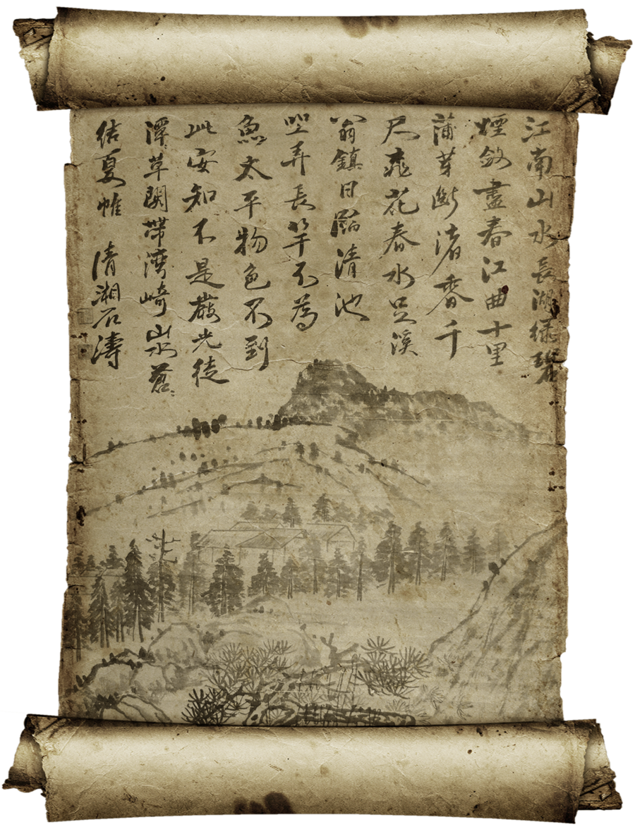

Slide 20
В древности некоторые народы ценили этот металл больше, чем золото. Считается, что он пришелец из космоса. Он и воин, и труженик. Он один из элементов жизни. Без него человек слаб и немощен, и он входит в состав крови. Этот металл не образует самородков, как золото, поэтому в древние времена был очень дорогим. В Древнем Риме из этого металла изготовляли даже обручальные кольца. Внимание вопрос, назовите металл?

Slide 21
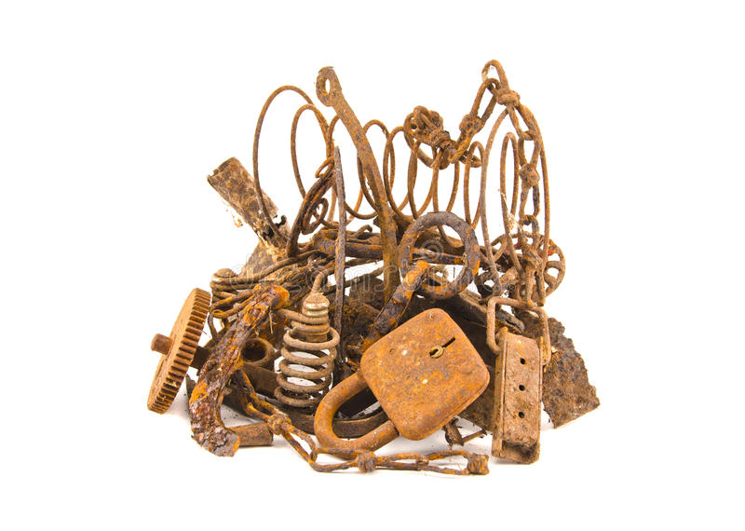

Slide 22
Одерживая одну победу за другой, войско Александра Македонского продвигалось на восток. Но внезапно среди греческих воинов начались тяжелые желудочные заболевания. Обессиленные солдаты взбунтовались, требуя возвращения домой с полей сражения и Александр Македонский вынужден был повернуть назад. Но вот что любопытно: греческие военачальники заболевали во много раз реже, чем рядовые воины, хотя делили с ними все тяготы похода. Внимание вопрос, почему военачальники заболевали реже?

Slide 23
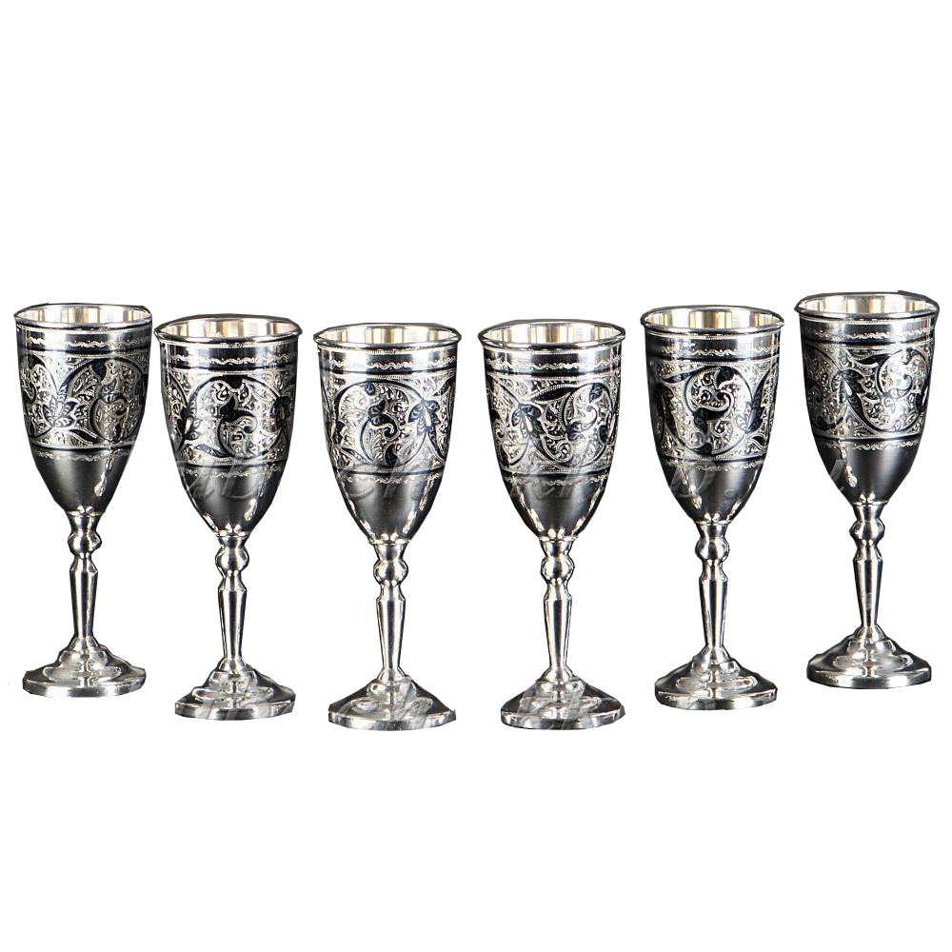

Slide 24
Из этого вещества на 65% состоит организм взрослого человека. Со всеми тремя его агрегатными состояниями мы довольно часто встречаемся. Это вещество называют “соком жизни на Земле”. Что это за вещество?

Slide 25
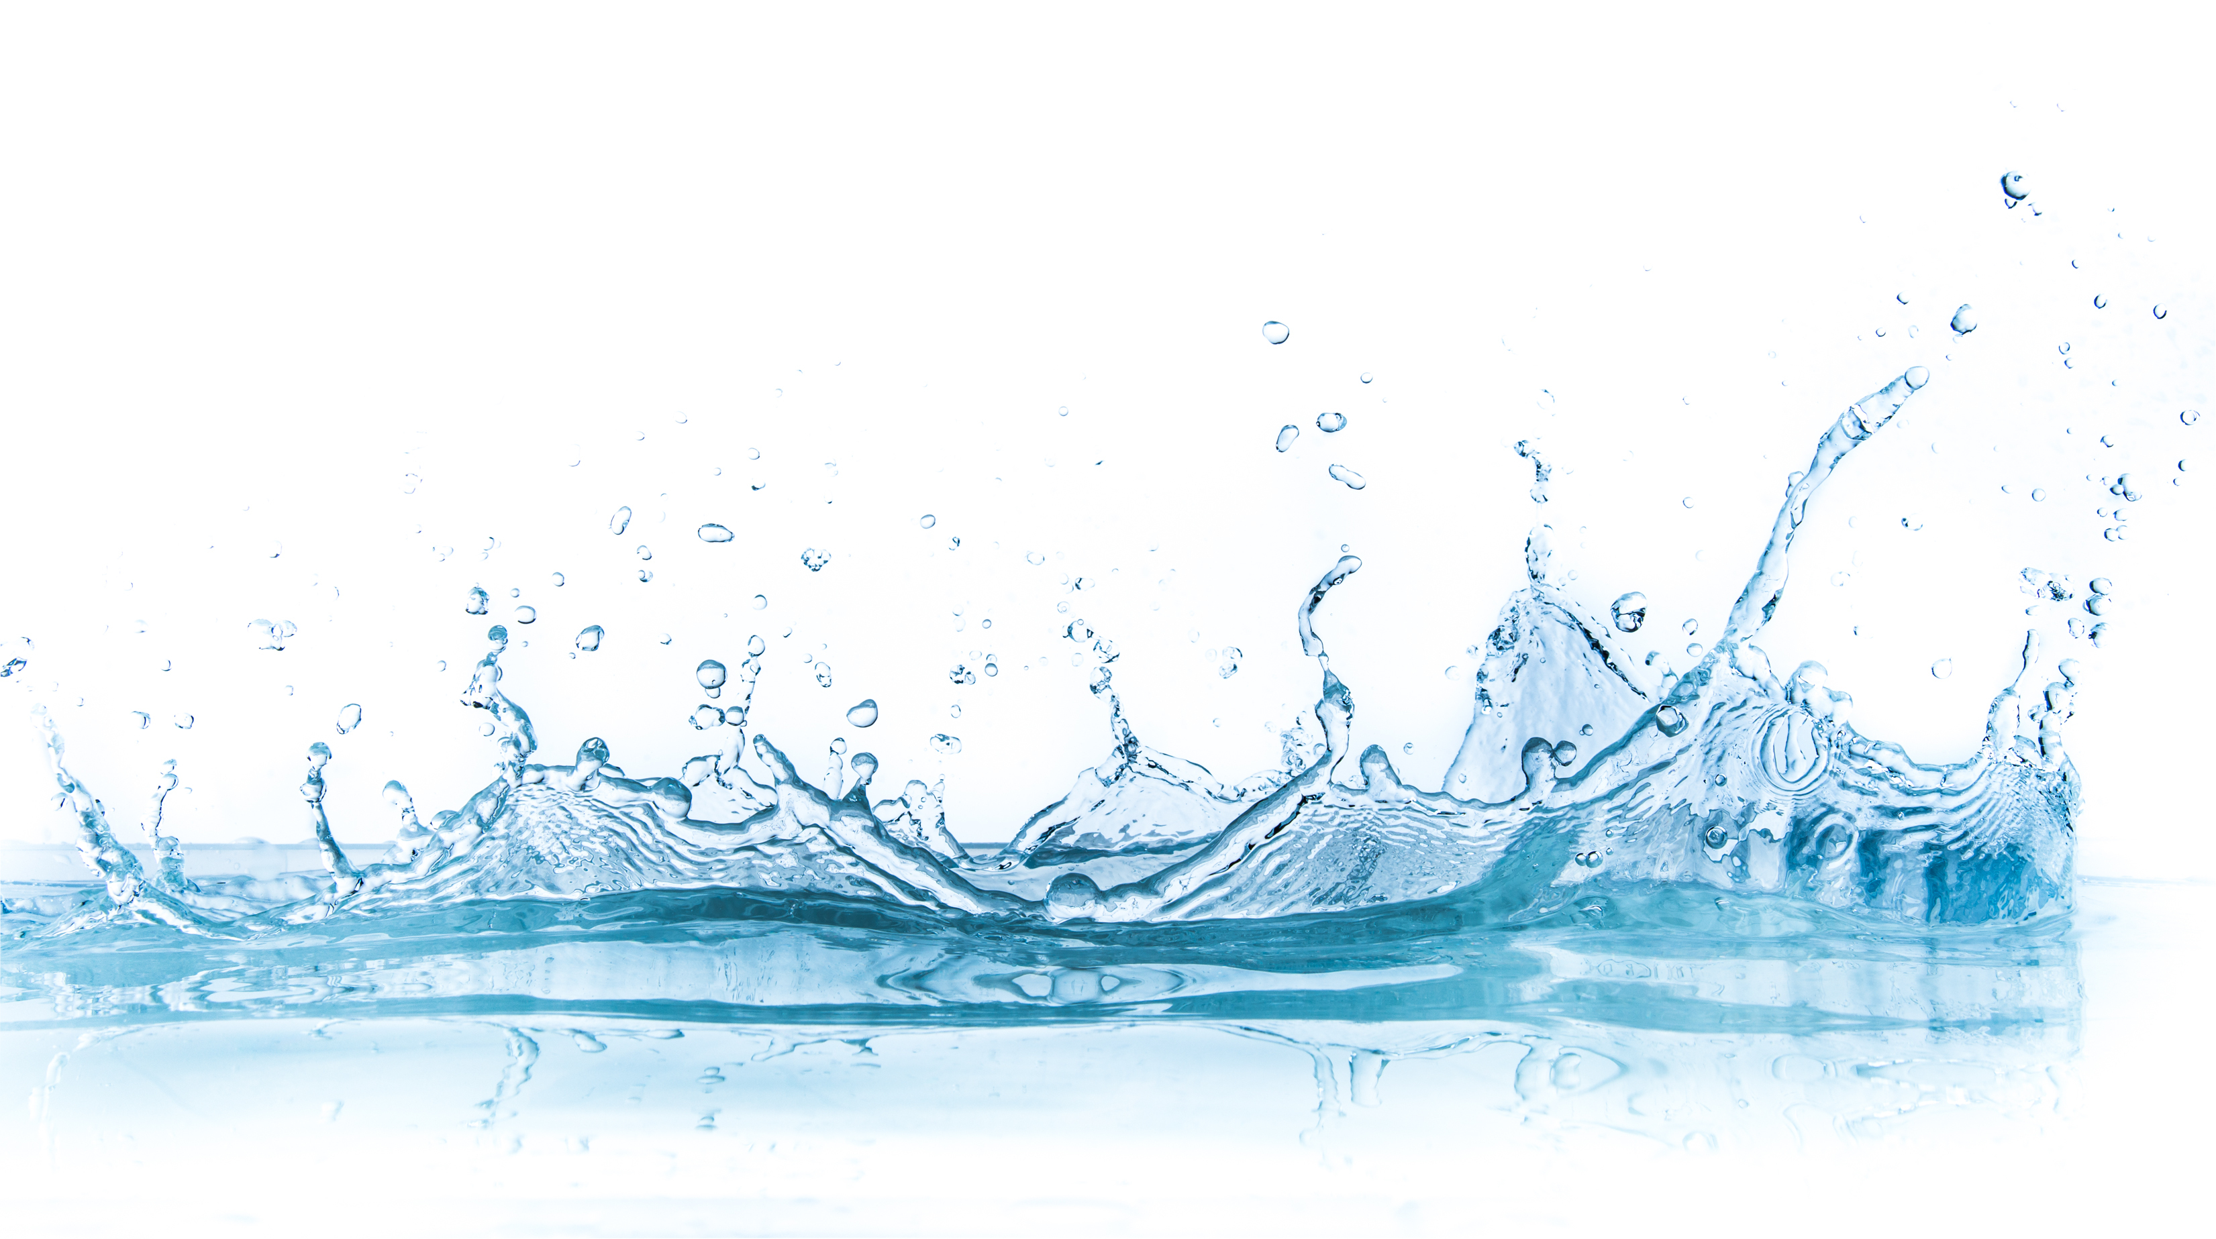

Slide 26
Четвертый этап

Slide 27
В каком процессе вода заменила солнце, через 600 лет ее заменил песок, а еще через 1100 лет всех их заменил механизм?

Slide 28
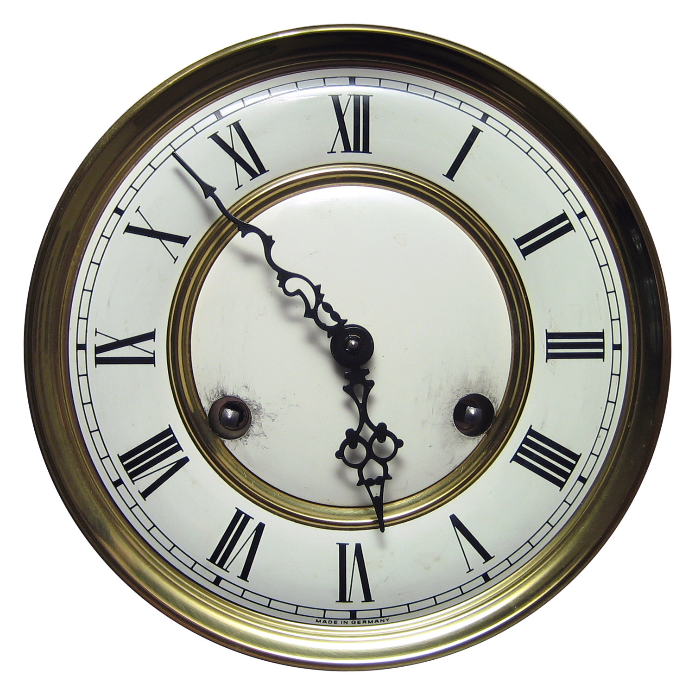

Slide 29
Почему в дикой природе, белые медведи не едят пингвинов?

Slide 31
У тридцати двух воинов один командир. Кто это?

Slide 32
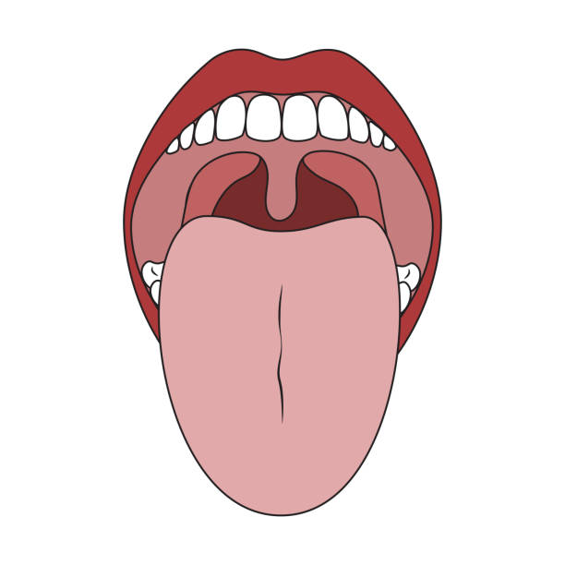

Slide 33
Как правильно говорить: «не вижу белый желток» или «не вижу белого желтка»?

Slide 34
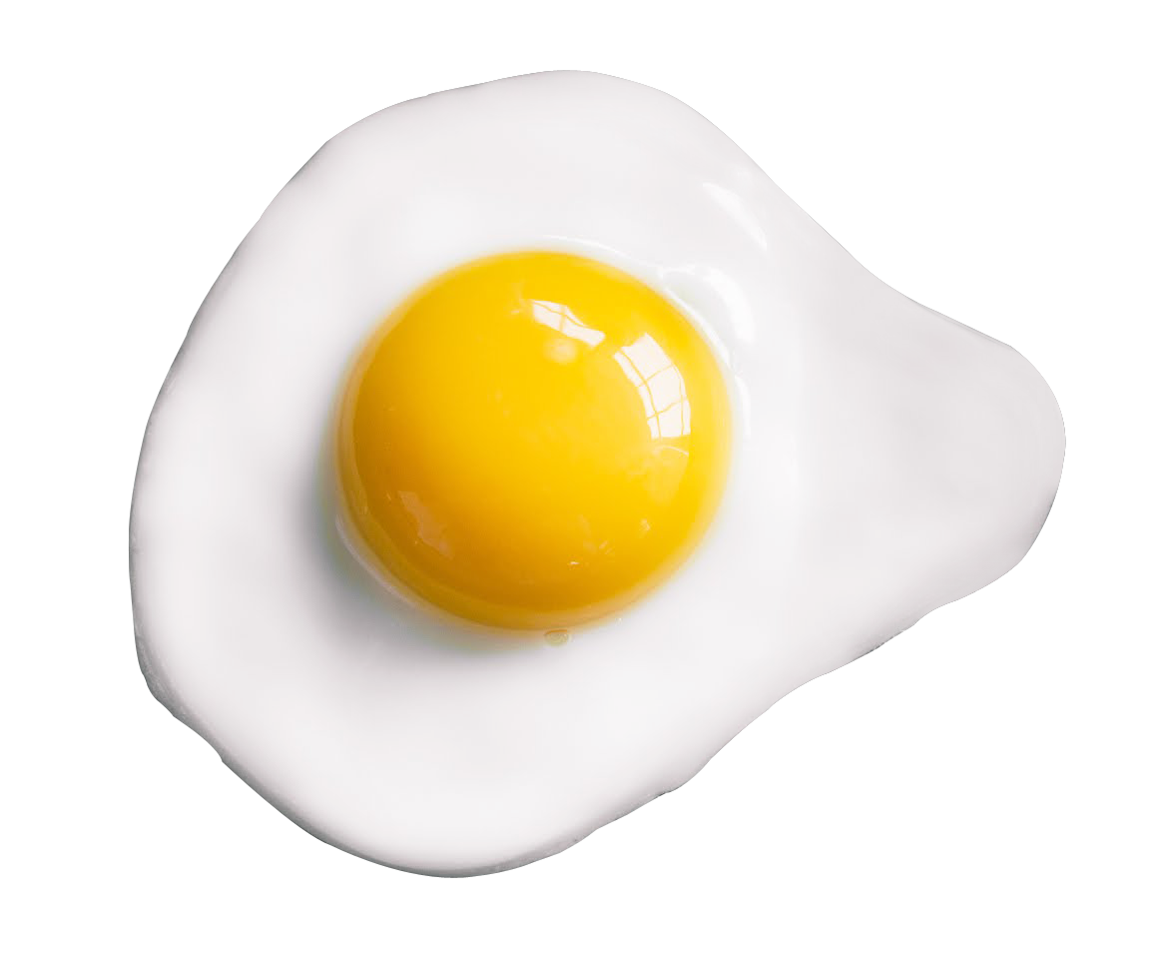

Slide 35
Маленький, серенький на слона похож. Кто это?

Slide 36
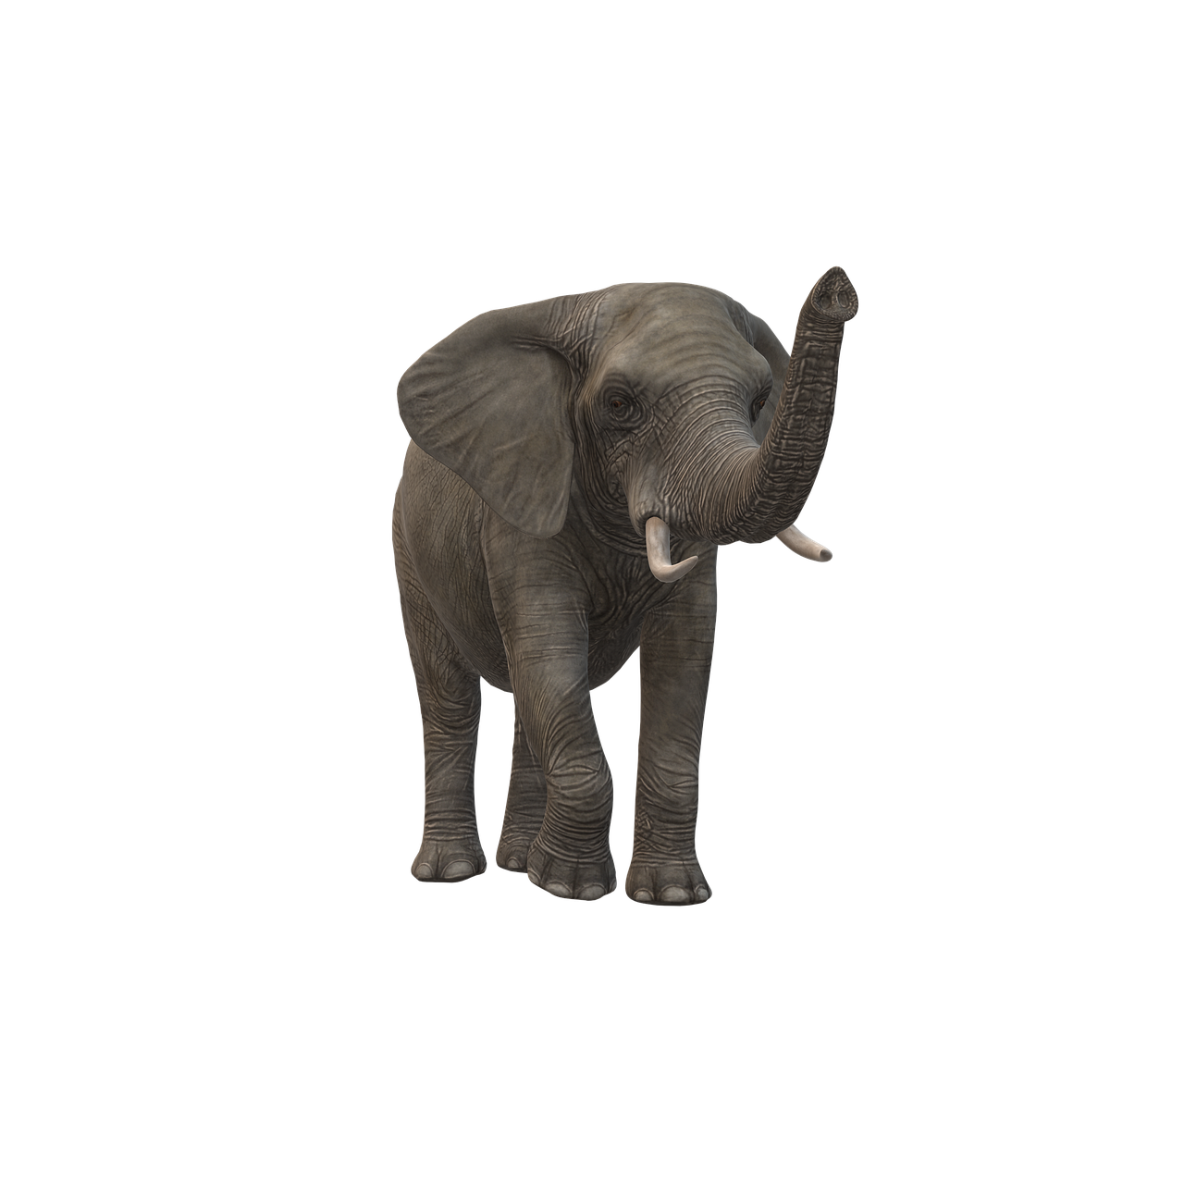

Slide 37
Может ли петух назвать себя птицей?

Slide 38
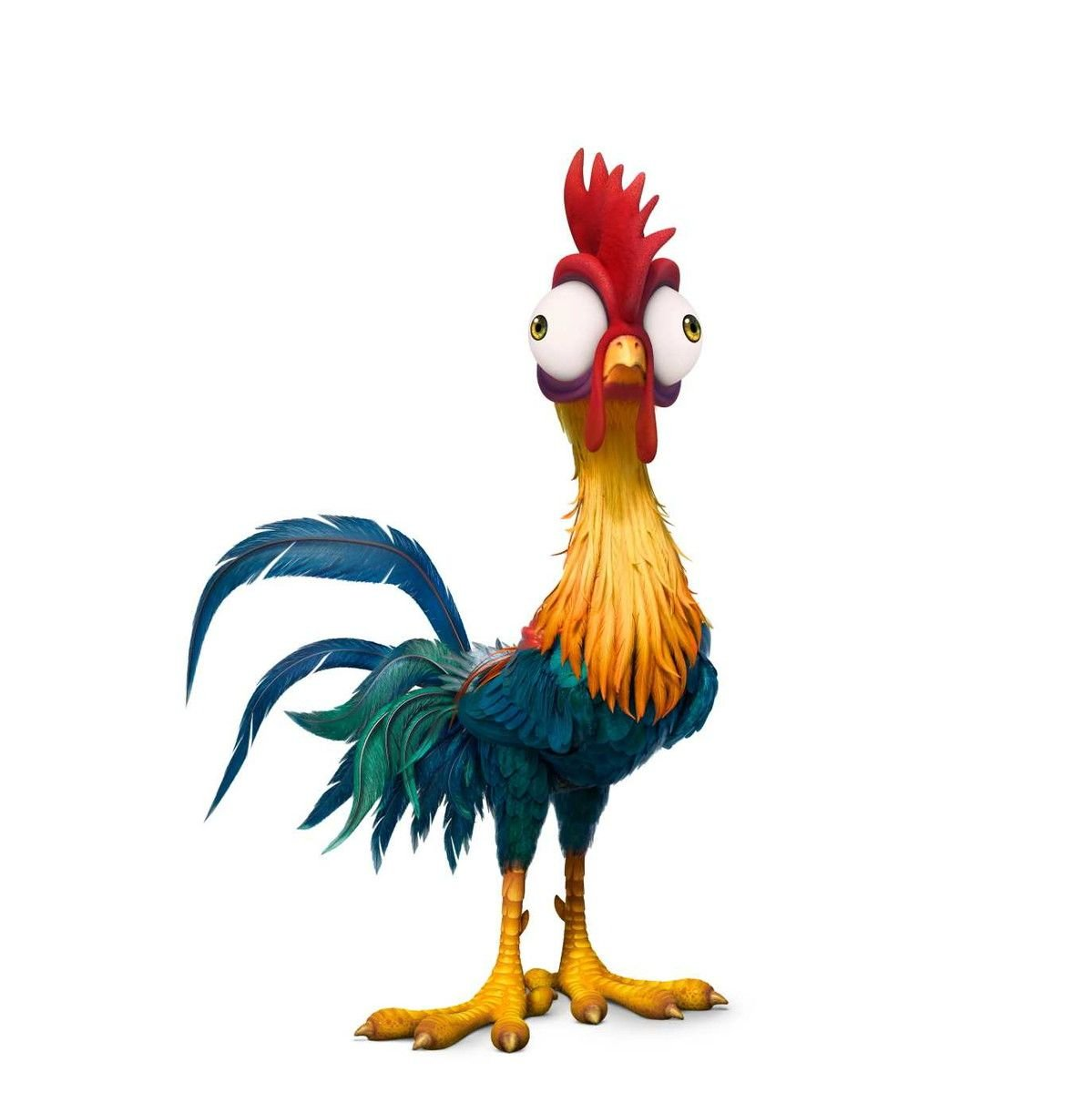

Slide 39
Что теряет в полёте любой космонавт?

Slide 40
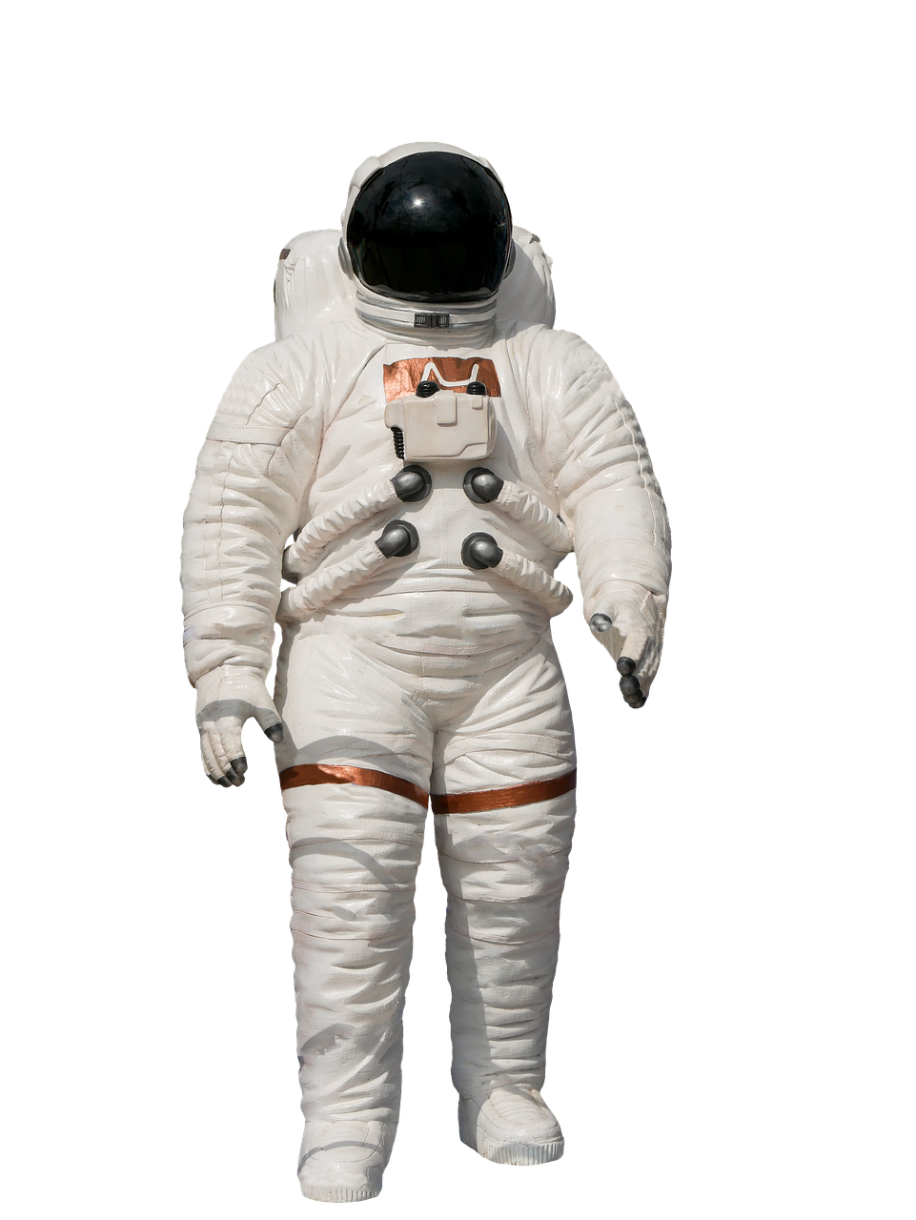

Slide 41
Почему птицы для отлета осенью выбирают холодный день, а весной прилетают в тёплый?

Slide 42
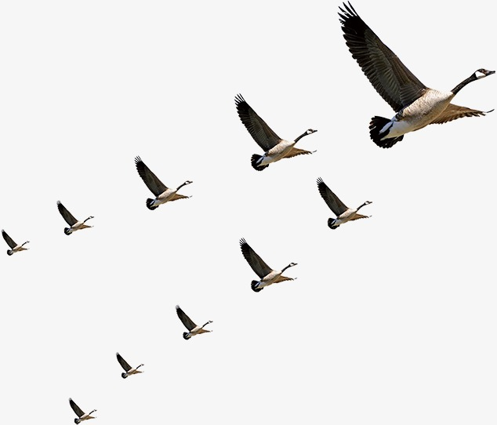

Slide 43
Отсутствие какого органа не позволяет акулам останавливаться хоть на миг, иначе они просто утонут?

Slide 44
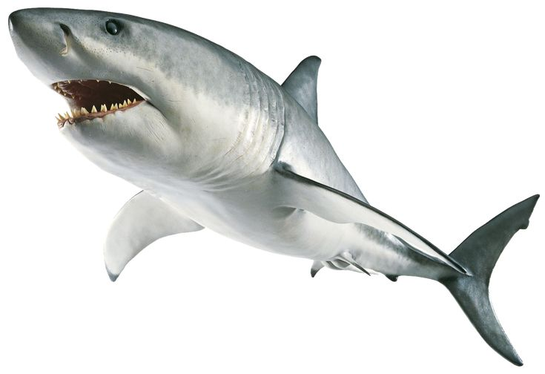

Slide 45
Какой металл встречается в природе реже, чем платина или уран, однако до последнего времени был почти в каждом доме?

Slide 46
